Slide 1

ZTE F673AV9
Passo a passo para identificar os equipamentos conectados na rede Wi-fi.

Slide 2


Com algum dispositivo conectado à rede, pesquise no navegador de Internet de sua preferência pelo IP 192.168.1.1

Slide 3
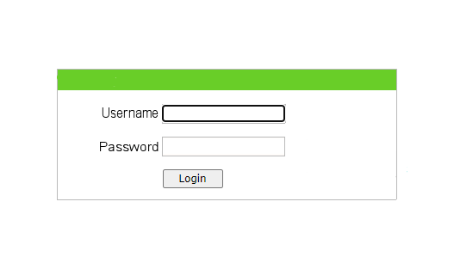
Faça o login inserindo usuário e senha informados pelo Suporte Técnico.

Slide 4
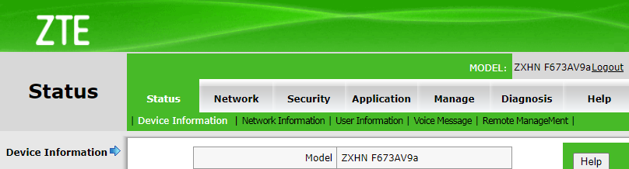
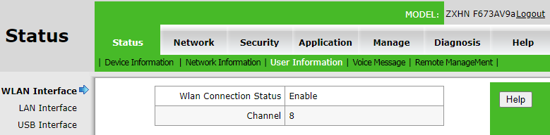
Acesse a aba User Information, em seguida a aba LAN Interface no canto esquerdo.

Slide 5
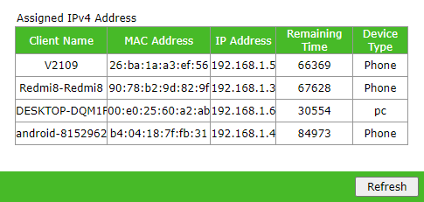
Role a tela para a parte inferior da página, os dispositivos conectados estarão inclusos na tabela Assigned IPv4 Address. Clique em Refresh para atualizar a lista.

Slide 6
Procedimento concluído, você identificou os aparelhos conectados à sua rede Wi-fi.
Caso haja alguma dúvida, entre em contato com a nossa equipe!

